Slide 1
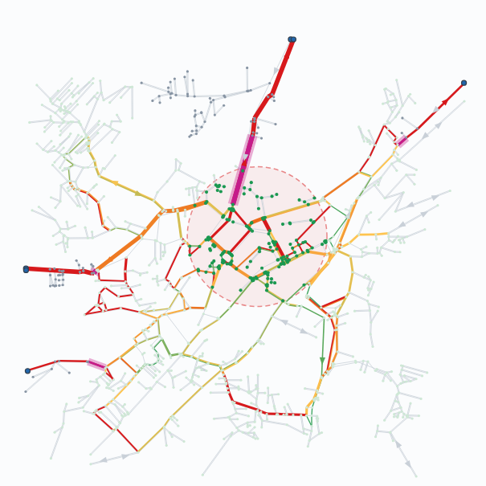
Planejador de Evacuação Urbana
TEORIA DOS GRAFOS · TEMA 7
Fluxo máximo com Ford-Fulkerson na malha viária real de Brumadinho e Petrópolis
Pedro Henrique Teixeira Moroni · 23110956
Jonathans David da Silva P Jr · 23110246
Guilherme de Oliveira Lazari · 23110982
Lucas Soares de Almeida · 23210133
Petrópolis/RJ — fluxo calculado pelo programa
UNISAGRADO · Ciência da Computação · Prof. Patrick Pedreira · Bauru/SP
Notes:
Pessoa 1. "Olá, pessoal. Somos o grupo do tema 7, Fluxo em Grafos. Nosso trabalho é um planejador de evacuação: ele usa o mapa real das ruas de uma cidade para calcular quantos carros por hora conseguem sair de uma área de risco."

Slide 2



As ruas definem o tempo da evacuação
Quantos veículos por hora a malha viária consegue tirar da zona de risco, e quais ruas são o gargalo?
2019
Brumadinho/MG
Rompimento da barragem B1 da mina Córrego do Feijão: 272 mortos
Tempo mínimo de evacuação
veículos na zona ÷ fluxo máximo
2022
Petrópolis/RJ
Gargalos
as ruas do corte mínimo: só elas aumentam a vazão
Chuvas causam enchentes e deslizamentos: mais de 230 mortos
Cenários “e se”
interditar uma ponte, mudar capacidades, mover a zona
Notes:
Pessoa 1. "Em 2019 a barragem de Brumadinho rompeu, e em 2022 as chuvas em Petrópolis causaram enchentes e deslizamentos. Nos dois casos foi preciso tirar muita gente às pressas. A pergunta que o nosso sistema responde é: quantos veículos por hora as ruas conseguem tirar da área de risco, e quais ruas são o gargalo? Com isso dá para calcular o tempo mínimo da evacuação e saber onde colocar agentes de trânsito."

Slide 3
Ruas reais do OpenStreetMap, capacidades estimadas
Brumadinho/MG
Petrópolis/RJ
842
1.174
cruzamentos
cruzamentos
2.108 arestas
2.341 arestas
capacidade = faixas × veíc/h por faixa × fator do pavimento
Baixado pela Overpass API (licença ODbL), sem internet na hora da demo
Zona de risco e nº de veículos: hipóteses do grupo
Notes:
Pessoa 1. "Os mapas são reais, do OpenStreetMap, que é um mapa aberto, tipo uma Wikipédia de mapas. Brumadinho tem 842 cruzamentos e Petrópolis tem 1174. A capacidade de cada rua foi estimada pelo tipo da rua, pelo número de faixas e pelo pavimento. Uma avenida principal, por exemplo, passa 1500 carros por hora por faixa, e uma rua de bairro passa 500. A área de risco e a quantidade de carros são hipóteses nossas, não dados oficiais."

Slide 4




A cidade vira uma rede de fluxo direcionada
Vértice
cruzamento de ruas
Aresta direcionada
1500
1200
trecho de rua; mão dupla vira 2 arestas
∞
∞
500
Capacidade
∞
500
S*
T*
veículos/hora naquele sentido (inteiro)
500
∞
∞
Origens → S*
1000
1500
cruzamentos na zona de risco
Destinos → T*
saídas da cidade ou abrigos
zona de risco
S* e T* são vértices auxiliares: transformam várias origens e destinos em um único s e t
Notes:
Pessoa 2. "Para virar um grafo: cada cruzamento é um vértice e cada trecho de rua é uma aresta. O grafo é direcionado, porque rua tem mão: mão dupla vira duas arestas e mão única vira uma. Como há muitas origens, que são os cruzamentos dentro da área de risco, e várias saídas, criamos um vértice extra S* ligado a todas as origens e um T* ligado a todas as saídas. Assim o problema fica com uma origem e um destino, que é o que o algoritmo precisa."

Slide 5


Pesos, restrições e hipóteses do modelo
Atributo | No nosso grafo
Direcionado? | Sim: a rua tem mão (mão dupla = 2 arestas)
Ponderado? | Sim: peso = capacidade
Peso | veículos/hora naquele sentido (inteiro)
Outros atributos | nome, tipo de via, comprimento, interditada
Cores na tela | verde → vermelho = quanto a rua está cheia; rosa = corte mínimo
Restrições
0 ≤ fluxo ≤ capacidade em toda rua
Conservação: o que entra num cruzamento sai
Capacidades inteiras: o algoritmo termina
Hipóteses
Fluxo constante por hora, sem filas
Cruzamentos não são gargalo
Rotas livres (evacuação organizada)
Zona de risco e nº de carros supostos
Por isso o tempo de evacuação calculado é o mínimo possível.
Notes:
Pessoa 2. "O grafo é ponderado: o peso de cada aresta é a capacidade, em veículos por hora, naquele sentido. As restrições são: nenhuma rua recebe mais carros do que cabe, e em cada cruzamento tudo que entra sai. As capacidades são números inteiros, o que garante que o algoritmo termina. As hipóteses são: o fluxo é constante por hora, sem filas; os cruzamentos não são gargalo; e os carros podem seguir qualquer rota. Por isso o tempo que calculamos é o mínimo possível. Na tela, a cor mostra o quanto cada rua está cheia: verde é vazia e vermelho é lotada. As ruas do gargalo aparecem em rosa."

Slide 6


Ford-Fulkerson: aumentar até não haver caminho
Rede residual
f(e) ← 0 para toda aresta
enquanto existe caminho p de s a t
na rede residual:
g ← menor capacidade residual de p
para cada arco a em p:
f(a) ← f(a) + g
f(reverso(a)) ← f(reverso(a)) − g
retorne f
Arco direto: c − f (quanto ainda cabe). Arco reverso: f (permite desfazer escolhas).
Corte mínimo
Fluxo máximo = capacidade do corte mínimo. O programa confere em toda execução.
DFS × BFS
DFS (clássico): O(E·|f*|). BFS (Edmonds-Karp): O(V·E²). Mesmo valor final.
fluxo/ford_fulkerson.py · sem biblioteca de grafos
Notes:
Pessoa 2. "O Ford-Fulkerson começa com zero carros. Enquanto existir um caminho da origem até o destino com espaço sobrando, ele pega o menor espaço livre desse caminho, que é o gargalo, e manda essa quantidade de carros. A rede residual é o mapa de quanto ainda cabe, e ela deixa o algoritmo desfazer escolhas ruins. Quando não tem mais caminho, o fluxo é máximo. O corte mínimo prova isso: a soma das ruas do gargalo dá exatamente o mesmo valor. Implementamos duas buscas de caminho: DFS, que é o Ford-Fulkerson clássico, e BFS, que é a versão Edmonds-Karp. Agora o [nome da Pessoa 3] vai mostrar funcionando."

Slide 7
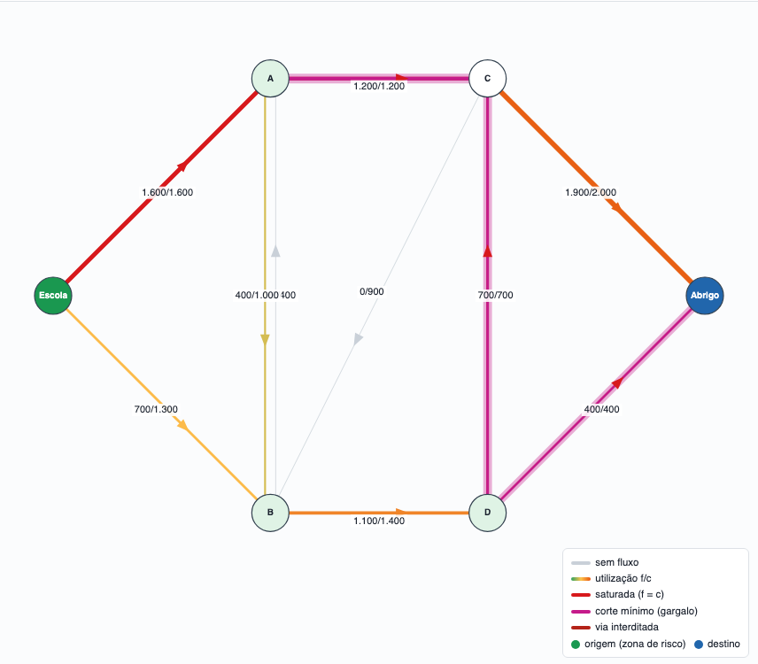
Exemplo verificável: o fluxo máximo é 2300
# | Caminho aumentante (BFS) | Gargalo
1 | Escola → A → C → Abrigo | 1200
2 | Escola → B → D → Abrigo | 400
3 | Escola → B → D → C → Abrigo | 700
 | Fluxo máximo | 2300
Corte mínimo (em magenta no mapa)
A→C 1200 + D→C 700 + D→Abrigo 400 = 2300
Igual ao fluxo: não existe fluxo maior. Com DFS são 6 caminhos, 2 deles com cancelamento pelo arco reverso.
Notes:
Pessoa 3. PLANO B, pular se o sistema estiver funcionando. A explicação deve ser feita AO VIVO no programa (instância 'Bairro didático', BFS, Executar, ⏮ e ▶ passo a passo). Se o projetor ou o programa falhar, usar este slide. Fala: 'Passo 1: Escola, A, C, Abrigo, o gargalo é A→C com 1200. Passo 2: Escola, B, D, Abrigo, gargalo 400. Passo 3: Escola, B, D, C, Abrigo, gargalo 700. Total 2300. As ruas em rosa são o corte mínimo: 1200 + 700 + 400 = 2300, igual ao fluxo, então é o máximo.'

Slide 8
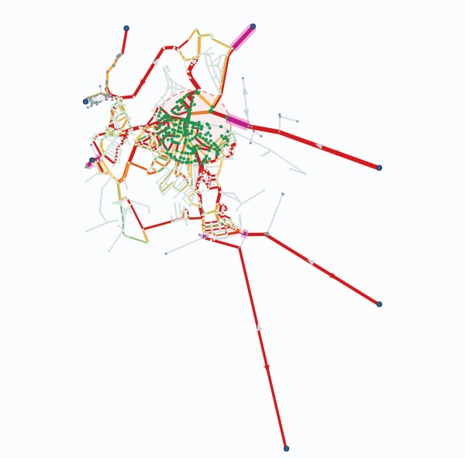
Nas cidades reais, o gargalo está nas saídas
Brumadinho/MG
Petrópolis/RJ
7.120
7.750
veículos/hora (fluxo máximo)
veículos/hora (fluxo máximo)
33,7 min para 4.000 veículos
Corte: 7 estradas de saída
61,9 min para 8.000 veículos
Corte: só 4 ruas
Sem a Estrada do Inhotim: 5.620 veíc/h → 42,7 min
Sem a Av. Barão do Rio Branco: 4.750 veíc/h → 101 min
Brumadinho: rosa = corte mínimo, vermelho = rua saturada
Notes:
Pessoa 3. PLANO B, pular se o sistema estiver funcionando (mostrar AO VIVO no programa: instância Brumadinho, Executar, clicar em 'Estrada Pólo Turístico Inhotim' na tabela de gargalos, 'Interditar via', Executar de novo). Fala: 'Fluxo máximo de 7120 veículos por hora. Com 4000 carros, a evacuação leva no mínimo 33,7 minutos. O gargalo são 7 estradas que saem da cidade, então melhorar o trânsito do centro não adianta. Se a Estrada do Inhotim for bloqueada, cai para 5620 e o tempo vai para 42,7 minutos.' Mostrar também a 'Ilha' (caso sem solução, fluxo 0).

Slide 9
Testado e rápido até 10 mil cruzamentos
28
testes automatizados
casos verificáveis, sem solução, fronteira, entradas inválidas
200
grafos aleatórios
comparados com força bruta (todos os cortes): 100% iguais
4
checagens por execução
capacidade, conservação, valor e corte = fluxo
Maior grade (10.000 vértices, 32.768 arestas): 2,0 s com DFS e 0,8 s com BFS. A DFS faz de 4 a 11× mais caminhos aumentantes.
Notes:
Pessoa 4. "Para garantir que o resultado está certo, fizemos 28 testes automáticos. O principal gera 200 grafos aleatórios e compara o nosso resultado com uma força bruta, que testa todas as possibilidades: bateu em todos. Além disso, toda vez que o sistema executa, ele confere sozinho as quatro verificações que aparecem com ✔. Testamos cidades de até 10 mil cruzamentos: a maior levou 2 segundos."

Slide 10


Limitações e próximos passos
Limitações
Melhorias
Modelo estático: sem filas nem tempo de percurso
Capacidades estimadas (OSM incompleto)
Zona de risco hipotética
Cruzamentos sem capacidade própria
Fluxo dinâmico (rede expandida no tempo)
Dados reais de tráfego e áreas de risco oficiais
Dividir cruzamento em v_in → v_out
Dinic ou push-relabel para cidades inteiras
Obrigado! Perguntas?
Notes:
Pessoa 4. "As limitações são: o modelo não simula filas nem o tempo de viagem, então o tempo calculado é o mínimo; as capacidades são estimadas; e a área de risco é hipotética. Como melhorias, daria para usar dados reais de trânsito, simular o tempo e considerar a capacidade dos cruzamentos. Obrigado, ficamos à disposição para perguntas."

